Slide 1
eCLAT Transpiler
Progetto e realizzazione di un Transpiler per la programmazione di dataplane eBPF

Slide 2
Programmable Networks
Le reti si stanno sempre più evolvendo, passando da hardware based a software based, oltre ad un aumento significativo del traffico di rete (video, IoT, ecc.)
Affermazione delle Programmable Networks: separazione dei livelli hardware e software della rete.
Infatti, basti pensare a scenari applicativi come:
Firewalling;
Routing;
Filtering, ecc.
Il kernel Linux è stato da sempre un luogo ideale per tali attività, anche se poco pratico.
eBPF ha reso “programmabile” il kernel Linux e quindi facilitato la programmazione di rete (sicurezza, networking, tracciamento, monitoraggio, ecc.).
Notes:
Evoluzione delle reti da hardware a software
si sta affermando il paradigma NP
Programmable network
https://searchnetworking.techtarget.com/definition/programmable-network-PN

Slide 3
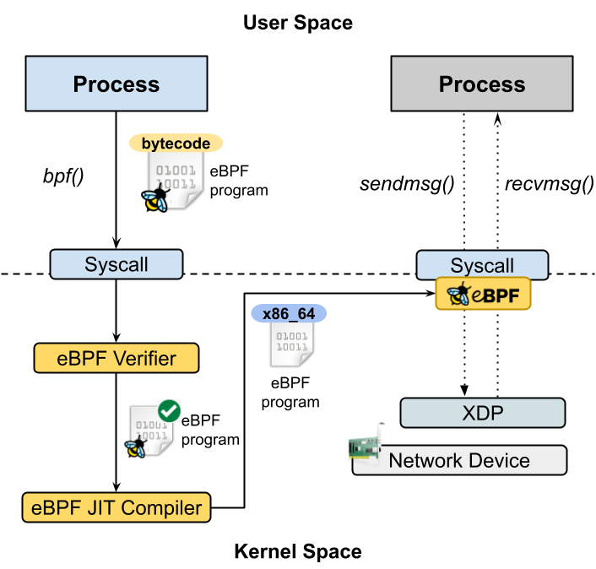
eBPF
extended Berkeley Packet Filter
eBPF permette di eseguire programmi in modalità sandbox nel kernel Linux senza modificarlo o caricare i moduli aggiuntivi.
I programmi eBPF sono quindi delle vere e proprie estensioni del kernel.
I programmi eBPF vengono attivati ​​da eventi interni e/o esterni.
Esistono diversi hook di rete che possono innescare l'esecuzione di un programma eBPF, un esempio è XDP.
I programmi eBPF possono essere scritti utilizzando istruzioni assembly o in un C ristretto, per poter essere definiti “sicuri”.
Notes:
I programmi eBPF sono stateless per memorizzare lo stato eBPF fornisce strutture dati chiamate mappe.

Slide 4
Le carenze di eBPF
Infatti eBPF presenta alcuni carenze e problematiche:
limitazioni causate dal verificatore (numero limitato di istruzioni, jump, ecc.);
scrivere programmi complessi utilizzando le tail-call.
eBPF utilizza il concetto di Tail-Call, un pattern diverso rispetto alla chiamata di funzione.
Le Tail-Call sono funzioni eBPF che consentono a un programma di avviarne un altro, ma non permettono di:
passare direttamente i parametri, dal programma chiamante al programma chiamato;
far tornare il flusso di esecuzione al programma chiamante.
Per risolvere alcune delle carenze di eBPF il netgroup di Tor Vergata ha progettato il framework HIKe.

Slide 5
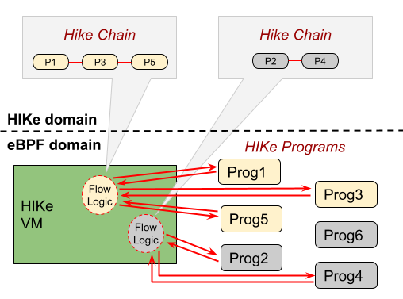
HIKe
Heal, Improve and desKill eBPF
HIKe si basa su un’astrazione aggiuntiva (la HIKe VM) al di sopra della VM eBPF.
Consente di comporre ed eseguire programmi eBPF/HIKe utilizzando il pattern di chiamata di funzione tradizionale.
I programmi HIKe sono concatenati in programmi di alto livello che prendono il nome di HIKe Chain.
Quest’ultime non passano per la fase di verifica, in quanto composte da programmi HIKe/eBPF già verificati, semplificando così la scrittura e il riutilizzo del codice.
La VM HIKe, fornisce un modello di chiamata unificato per invocare sia altre catene HIKe che programmi HIKe eBPF.

Slide 6
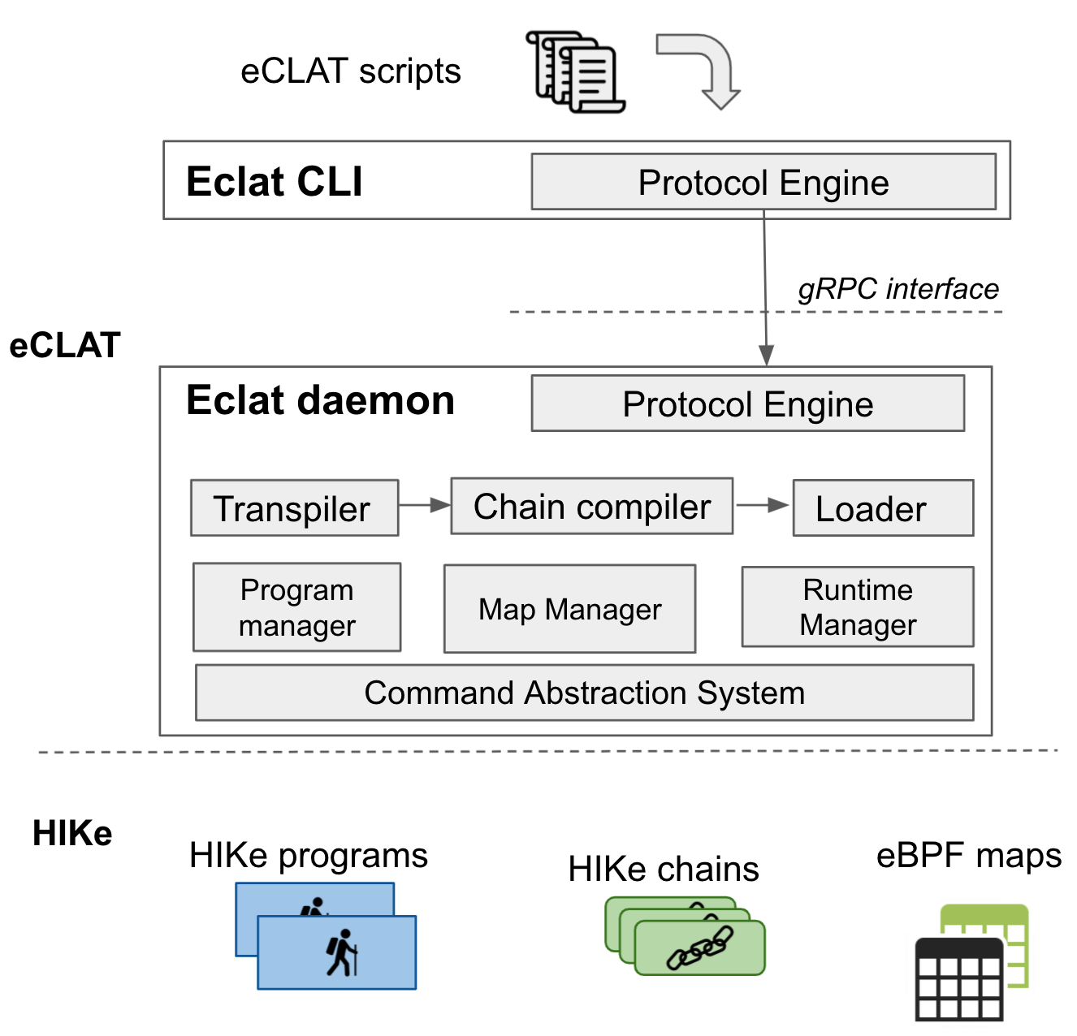
eCLAT
eBPF Chains Language And Toolset
Tuttavia la barriera tecnica all'ingresso per sviluppare funzioni di rete con HIKe è ancora alta.
Per questo il netgroup di Tor Vergata ha progettato il framework eCLAT, fornendo un’astrazione di programmazione di alto livello al framework HIKe.
eCLAT sfrutta le caratteristiche di modularità e componibilità di HIKe senza i problemi e le insidie della eBPF VM.
Sposta la programmazione dal C (o dal linguaggio assembly), verso script di alto livello simil Python.
Semplifica il riutilizzo dei componenti, rendendo possibile la creazione di servizi di inoltro e/o elaborazione più complessi.

Slide 7
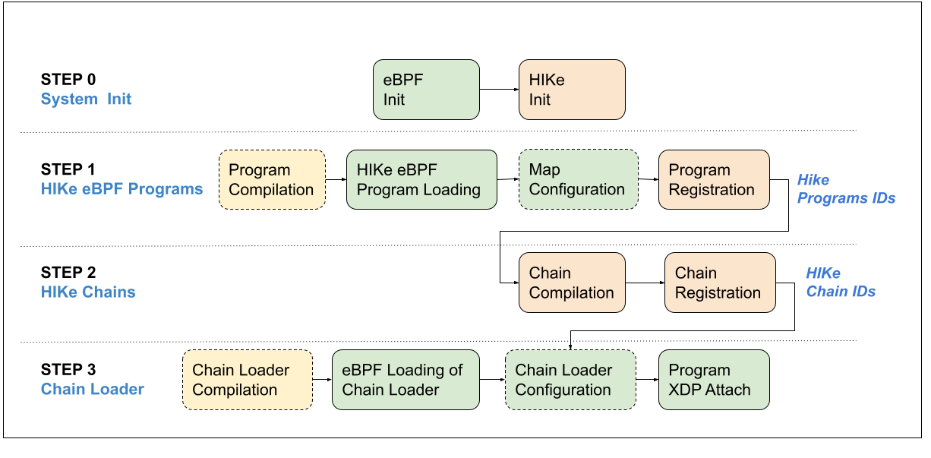
Funzioni di eCLAT
Le principali funzioni di eCLAT sono:
Importare i programmi HIKe e associare ai loro ID dei nomi (stringhe univoche).
Configurare e interagire con i programmi HIKe popolando e interagendo con le mappe dei programmi HIKe in modo semplice e intuitivo;
Definire un entry point (Chain Loader) che sia il programma eBPF responsabile dell'attivazione di una catena HIKe.
Definire e caricare le catene HIKe che possono essere liste di programmi HIKe o di catene HIKe (chain-in-chain);

Slide 8
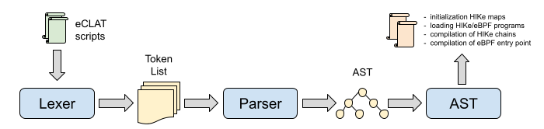
Architettura Transpiler
Il modulo del Transpiler, ha il compito di tradurre gli script eCLAT in un codice C (ristretto) equivalente e automatizzare il processo di sviluppo di un’applicazione HIKe.
Il Transpiler eCLAT può essere suddiviso in tre parti, ovvero:
Lexer: prende in input lo script eCLAT e restituisce la lista dei token;
Parser: prende in input la lista dei token e restituisce l’albero sintattico;
AST (Abstract Syntax Tree): viene eseguita una visita dell’albero per effettuare la traduzione.
L'analisi del Parser si basa sullo stesso algoritmo LALR utilizzato da molti strumenti yacc, infatti per facilitare lo sviluppo è stata utilizzata la libreria rPLY, cioè una semplice implementazione di lex/yacc, comunemente usati per scrivere parser e compilatori.

Slide 9
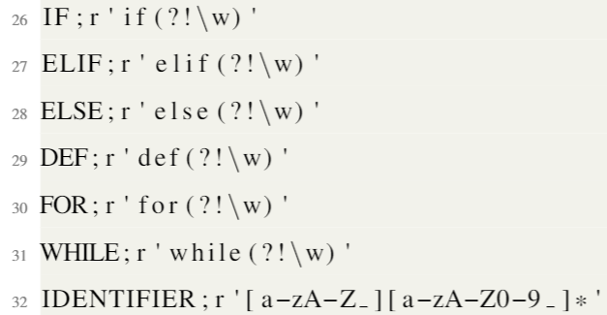
Lexer
eCLAT Transpiler
I Token sono definiti attraverso espressioni regolari.
Composti da una coppia di valori, ovvero:
il nome del token
il lessemma, sequenza di caratteri indivisibili.
I token corrispondono ai simboli terminali della grammatica di eCLAT.
Il Lexer implementa un componente interno, denominato preprocessore, il quale si occupa di:
rimuovere i commenti utilizzando le espressioni regolari;
inserire i token per gestire l’indentazione, controllando allo stesso tempo che sia corretta.

Slide 10
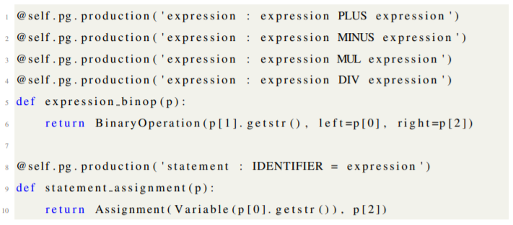
Parser
eCLAT Transpiler
rPLY consente di rappresentare le regole di produzione attraverso il decoratore production().
Per ogni statement avremo una funzione preceduta da diverse regole di produzione, che selezionano la lista di Token da passare a quest’ultima, la quale ritorna un oggetto che rappresenta lo statement.
Alla fine dell’analisi avremo così un oggetto Program, corrispondente alla radice dell’AST, contenente la lista di tutti gli statement analizzati.

Slide 11
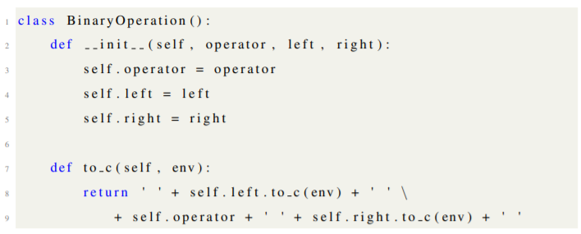
AST
eCLAT Transpiler
Ogni nodo dell’AST corrisponde ad uno statement (rappresentato attraverso un oggetto Python) che avrà un determinato numero di parametri e una funzione per la traduzione dello statement in C.
L’esecuzione dell’albero procede con una visita ricorsiva dei nodi partendo dalla radice (l’oggetto Program).
Ogni volta che un nodo viene visitato viene richiamata la funzione to_c() che traduce lo statement e ritorna la stringa di codice C, la quale sarà concatenata al resto del codice precedentemente tradotto.

Slide 12
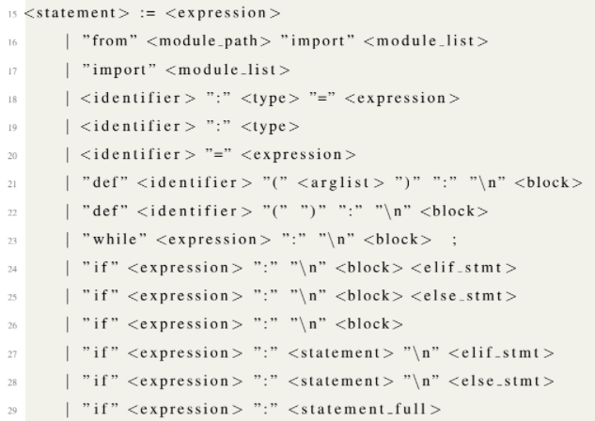
La grammatica degli script eCLAT
La grammatica del linguaggio di programmazione eCLAT è un sottoinsieme di quella di Python 3.9.5. (con in più delle piccole aggiunte come i tipi u8, s8, u16, s16, ecc.).
Infatti come in Python le variabili non sono tipizzate e viene usata l’indentazione per la sintassi delle specifiche al posto delle più comuni parentesi.
La grammatica del linguaggio eCLAT è definita nella forma EBNF (Extended Backus–Naur Form), una notazione meta-sintattica per le grammatiche Context-Free.
Conta più di 60 simboli terminali (Token) e circa 20 regole di produzione.

Slide 13
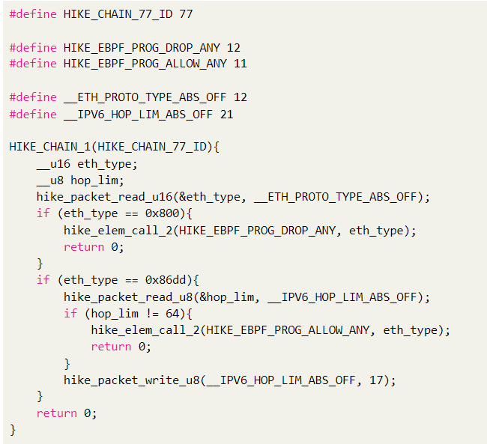
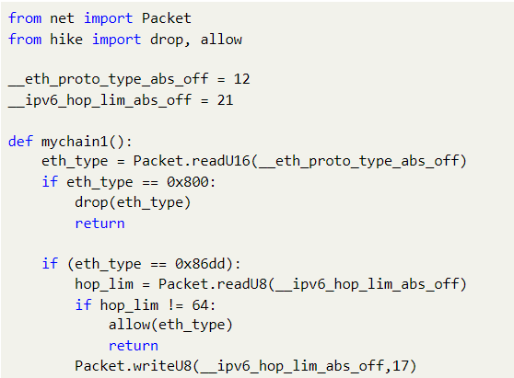
Traduzione script eCLAT

Slide 14
Testing del Transpiler
Testing delle Partizioni
L’approccio utilizzato per il testing è quello del Testing delle Partizioni.
Sono state individuate due classi di equivalenza:
insieme degli script di input considerati validi;
insieme degli script di input considerati non validi.
Gli insiemi possono essere suddivisi in ulteriori classi di equivalenza, corrispondenti alla tipologia di statement da testare.
Confronto tra gli script eCLAT e script HIKe
Insieme iniziale di programmi HIKe scritti in C dal netgroup di Tor Vergata.
Riscritti in linguaggio eCLAT e quindi dati in input al Transpiler, per poi confrontare l’output con il codice C originario.
Partendo da questo insieme sono stati prodotti altri programmi variando il codice C.

Slide 15
Conclusioni
Transpiler realizzato attraverso un codice Python, e la libreria rPLY
Traduce gli script eCLAT di alto livello, in un codice C compatibile con il framework HIKe.
Vantaggi principali:
Ambiente simil Python familiare per i programmatori di rete.
Semplifica il riutilizzo e la composizione (concatenamento) dei programmi HIKe/eBPF.
Nessuna penalizzazione prestazionale rispetto alla composizione dei programmi utilizzando il framework HIKe.
Al programmatore eCLAT vengono nascosti i dettagli tecnici più complicati di HIKe.
Non ha la necessità di interagire direttamente con il codice dei programmi e delle mappe eBPF.

